Slide 1

La fête des fruits et légumes frais
#FFLF2020
Du 12 au 21 juin 2020

Slide 2


Dispositif réajusté
Dans le contexte Covid-19, le dispositif doit être repensé
Des événements publics interdits jusqu’à la mi-juillet
Pour autant un vrai besoin de poursuivre un niveau de communication élevé pour inciter les français à consommer les fruits et légumes frais
PROPOSITION :
Basculer les budgets « Event » vers les actions media et digitales
Evénement lancement
Evénements sur des places publiques en région
Dispositif d’animations dégustations en PDV et RHD
Outils de communication pour les partenaires et participants
Actions mises en place par les partenaires nationaux, régionaux et participants en région
Dispositifs Media & Dispositif digital
Relations presse nationales et régionales

Slide 3

La fête des fruits et légumes frais
Du 12 au 21 juin 2020
Les Dispositifs
maintenus et renforcés
Outils de communication pour les partenaires et participants
Actions mises en place par les partenaires nationaux, régionaux et participants en région
Dispositifs Media & Dispositif digital
Relations presse nationales et régionales

Slide 4

Les outils de communication
Maintien des outils de communication aux couleurs de la fête
Les outils financés par la Commission européenne
Les outils financés par la CVE :
Des outils divers et variés : affiches, fiches recettes, stop-rayons, guirlandes
Disponibles sur la plateforme matériel d’interfel
www.materiel-interfel.com

Slide 5
Le dispositif media
Un dispositif media réajusté comprenant :
Diffusion d’un programme court en TV on & off line
Diffusion d’une campagne publicitaire en TV on & off line
Opération spéciale avec des partenaires social media
Partenariat ludo-pédagogique

Slide 6



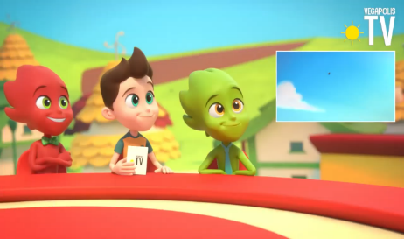
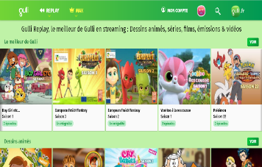
Le dispositif media
Diffusion du programme court à la TV
Du 1er juin au 26 juillet
sur Gulli TV et replay
Pour voir les épisodes :
https://www.youtube.com/playlist?list=PLFjNgRxpo55PCEXlSRZuzxX7q5W7utRrd

Slide 7

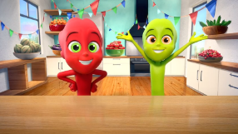
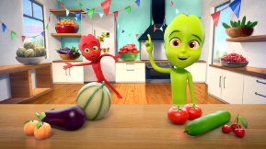
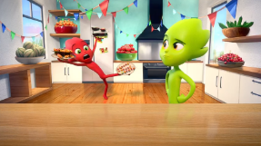

Le dispositif media
Diffusion d’une campagne publicitaire
Du 1er juin au 21 juin
En TV et replay Sur Gulli et Tfou
et YouTube Kids
Un spot 20 secondes qui fait la part belle à la fête et aux F&L de saison
Des performances prévisionnelles au beau fixe !
29 millions de contacts enfants – 6,6 millions de parents touchés en écoute conjointe
450 GRP – 58% de la cible couverte – 7,7 répétition en moyenne

Slide 8

Le dispositif media
Opération spéciale social media
Le challenge sur les réseaux sociaux : LA VEGGI ROULETTE !
On fait tourner la roue, qui determine quel fruit ou légume je vais devoir cuisiner ! Il s’agit d’un filtre de réalité augmentée sur Instagram que tout le monde peut utiliser.
10 macro influenceurs lancent le jeu et invitent leur communauté à jouer.
: 2 des influenceurs réalisent une vidéo et la diffusent sur la chaîne de leur participation au challenge.
Performances :
3,5 millions de contacts générés sur Instagram

Slide 9
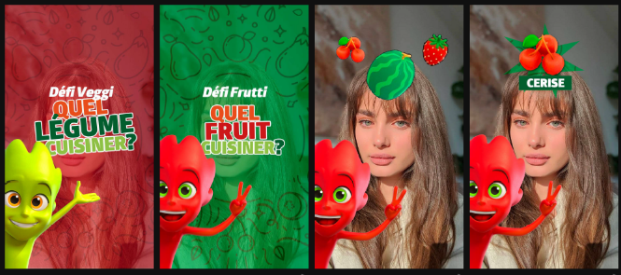
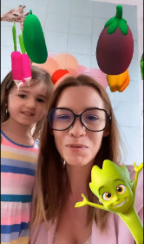
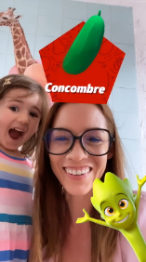


Le dispositif media
Opération spéciale social media
Les comptes des influenceurs à suivre sur Instagram :
BABY CHOU FAMILY
BABY A TOUT PRIX
ATELIER DE ROXANNE
MA VIE DE PAPA GAY
REBECCA
NICOOK
SAMUEL
SARAHLEXPLORATRICE
TABOUENCUISINE
MA TRIBU ET MOI

Slide 10




Le dispositif media
Opération spéciale social media
Konbini : Pimp my F&L
Pimper les fruits et legumes pour l’apéro avec de nouvelles recettes, puis incitation à la communauté de partager leur creation !
Un invité reconnu va faire les recettes, Merouan Bounekraf de la saison 2018 de Top Chef.
Formats :
4 stories Instagram avec 3 panneaux
2 articles sur konbini.com
Performances :
2,5M de contacts

Slide 11


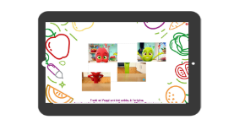
Le dispositif media
Opération spéciale WEB
Hellokids : le referent du contenu ludopédagogique se met à la fête !
Un univers dédié à la fête et à Frutti et Veggi voit le jour
Habillage aux couleurs de l’événement
Une campagne de publicité pour emmener vers notre espace dédié
De nombreux contenus à disposition des enfants et des parents
10 coloriages interactifs ! A colorier directement sur le site, tablette ou téléphone, ou à imprimer
3 jeux pour apprendre en s’amusant, digitalisé à partir du cahier d’activités Frutti et Veggi, et rendus interactifs
Diffusion de toute la série « Fraich’fantasy »
Un grand jeu-concours : sous forme d’énigme, on encourage les enfants à jouer avec leurs parents pour tenter de gagner un week-end en famille
Performances :
1,3M de contacts
Notre espace ici :
http://fr.hellokids.com/c_61922/concours/la-fete-des-fruits-interfel/bienvenue-a-la-fete-des-fruits

Slide 12


Dispositif Relations Presse
Communiqué de presse envoyé aux journalistes (lien du CP)
Portage presse auprès des journalistes et influenceurs nationale et régionale : 4 juin
Envoi de 10 pushmails auprès du grand public , 1 par jour de fête :
1 produit
1 métier filière
1 recette Frutti et Veggi
1 témoignage conseil de diet Interfel

Slide 13
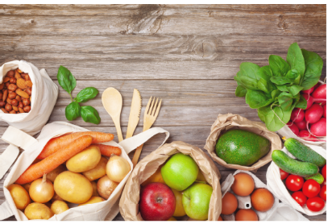

Activation digitale réseaux sociaux Interfel
On recrée l’événement en version 2.0 !
Objectif : retrouver ce sens du contact avec les diététiciens, les professionnels et le grand public, les familles, les enfants
Transmettre aux travers d’ateliers, de contenus ludiques, et d’animations les messages de la fête
Lancement d’une page événement sur Facebook avec une programmation intense et vitaminée !
Le 8 et 15 juin nous proposons LE panier de F&L de la fête pour faire un apéro dinatoire convivial en famille
Vidéo teaser de la veggi roulette ! Un garçon et une fille se défient avec la veggi roulette pour promouvoir le défi
Vidéo interview et démo de recettes simples sur les 3 comités régionaux : un montage « cut », décalé avec un interviewer influenceur à la rencontre d’un diététicien et d’un professionnel > Influenceur régionaux, ou Merouan !
Vidéo TOP10 des astuces pour faire la fête des F&L avec les enfants > montage mash up tourné en Face cam avec plusieurs diététiciens

